Slide 1

Підготувала: Кушнір М.В.
Томашгородський ЗДО «Сонечко» комбінованого типу Рокитнівської селищної ради
Суть, принципи та завдання національно-патріотичного виховання в умовах сьогодення

Slide 2

«Без будь-кого з нас Батьківщина може обійтися, але будь-хто з нас без Батьківщини – ніщо»
Василь Сухомлинський

Slide 3

Основні нормативні документи в галузі дошкільної освіти щодо національно-патріотичного виховання
Закони України «Про освіту» та «Про дошкільну освіту»
Базовий компонент дошкільної освіти (затверджений наказом МОН від 12.01.2021 року №33)
Постанова Кабінету Міністрів України від 9 жовтня 2020 року №932 «Про затвердження реалізації Стратегії національно-патріотичного виховання на 2020-2025 роки»
Наказ Міністерства освіти і науки України від 6 червня 2022 року №527 « Про деякі питання національно-патріотичного виховання в закладах освіти України» ( затверджена КОНЦЕПЦІЯ НАЦІОНАЛЬНО-ПАТРІОТИЧНОГО ВИХОВАННЯ В СИСТЕМІ ОСВІТИ УКРАЇНИ до 2025 року)
Листи МОН:
«Про рекомендації для працівників закладів дошкільної освіти на період дії воєнного стану в Україні» від 02.04.2022 року №1/3845-22
«Про методичні рекомендації щодо організації освітнього процесу в закладах дошкільної освіти в літній період» від 22.06.2022 року №1/6894-22
« Про окремі питання діяльності закладів дошкільної освіти у 2022/2023 навчальному році » від 27.07.2022 року №1/8504-22

Slide 4




Перелік рекомендованих комплексних освітніх програм для закладів дошкільної освіти
Впевнений старт
Дитина
Українське дошкілля
Соняшник
Я у світі
Світ дитинства
Освіта і піклування
Стежинки у Всесвіт

Slide 5

Сутність громадянського виховання
Громадянське виховання дітей дошкільного віку – цілеспрямований процес педагогічного впливу на особистість дитини з метою збагачення її знань про Батьківщину, виховання патріотичних почуттів, формування умінь і навичок моральної поведінки, розвиток потреби у діяльності на загальну користь.

Slide 6

Однією з важливих педагогічних задач, визначених Законом України «Про дошкільну освіту», є виховання у дітей любові до України, шанобливого ставлення до родини, поваги до народних традицій і звичаїв, державної та рідної мови, національних цінностей українського народу, а також цінностей інших націй і народів, свідомого ставлення до себе, оточення та довкілля.

Slide 7

Рекомендації Міністерства освіти і науки України (лист від 27.07. 2022 № 1/8504-22)
Ми повинні звернути особливу увагу на те, що одним із провідних напрямів діяльності ЗДО у 2022/2023 навчальному році є формування соціально-громадянської компетентності дітей дошкільного віку. Важливо консолідувати зусилля педагогів і батьків для зміцнення національної ідентичності дітей як основи, яка виховує справжній патріотизм; сприяє формуванню у дітей позитивного образу своєї країни, утверджує активні позиції громадянина своєї країни, виховує ціннісне ставлення до своєї родини як частини свого народу, його історії, традицій, культури. Зміст сучасного патріотичного виховання старших дошкільників має бути збагачений категоріями особистісної та національної гідності, реальності сприйняття соціального сучасного життя – входження в яке є неодмінною умовою соціалізації дитини, життєвого досвіду, що стає надбанням особистості та актуалізує стан постійної готовності до безпеки, милосердя та практики підтримки життя, що, в цілому, характеризує гуманістично орієнтовану поведінку дитини.

Slide 8

Завдання громадянського виховання відповідно до змісту Базового компонента дошкільної освіти за освітніми напрямами
Особистість дитини – формувати елементарні уявлення дитини про себе як носія свідомості та самосвідомості, сприйняття себе в контексті відносин з іншими.
Дитина в соціумі – формувати уявлення дитини про країну, народи, нації, суспільство, людство. Виховувати готовність сприймати соціальний досвід, робити добрі вчинки.
Дитина в природному довкіллі – формувати моральні норми гармонії та взаємодії з природним довкіллям. Виховувати любов до природи, рідного краю.
Дитина у світі мистецтва – залучати до надбань національної культури, формувати ціннісне ставлення до українських мистецьких традицій та творів українських митців. Виховувати інтерес до українського декоративно-прикладного мистецтва.
Гра дитини – ознайомити з українськими народними іграшками та місцями їх виготовлення. Вчити відповідально ставитись до обов’язків пов’язаних із роллю в грі.
Дитина в сенсорно-пізнавальному розвитку – формувати інтерес до довкілля та самої себе .Стимулювати активне сприймання людей та подій, що відбуваються у соціумі.
Мовлення дитини – формувати уявлення дітей про українську мову як державну. Вчити вести діалог використовуючи етикетну українську лексику.

Slide 9

Принципи громадянського виховання
природовідповідності
культуровідповідності
етнізації
гуманізму
демократизму
єдності дитячого садка і сім´ї
наступності і спадкоємності поколінь
цілісності

Slide 10

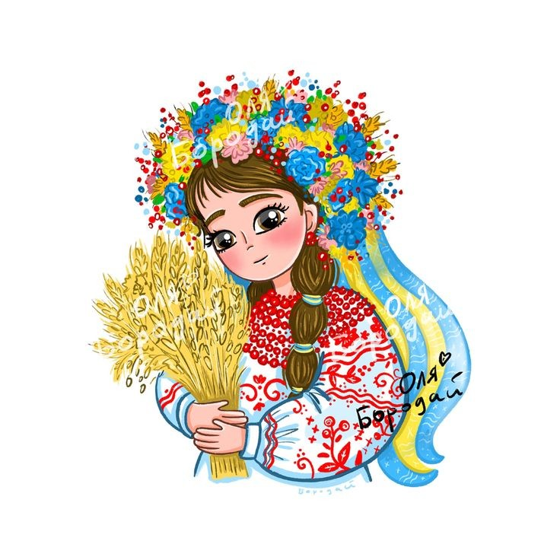

Основні завдання національно-патріотичного виховання дошкільників
формування любові до рідного краю (причетності до рідного дому, сім'ї, дитячого садка, селища)
формування духовно-моральних взаємин
формування любові до культурного спадку свого народу
виховання любові, поваги до своїх національних особливостей
толерантне ставлення до представників інших національностей, до ровесників, батьків, сусідів, інших людей

Slide 11



Завдання педагогів у роботі з дітьми дошкільного віку
розширювати уявлення про місце кожної людини в соціальному середовищі, необхідність дотримання морально-етичних норм суспільства
формувати у дітей позитивний образ Батьківщини та рідної домівки
виховувати любов і повагу до членів своєї родини, бажання піклуватися про них
формувати ціннісне ставлення до культури українського народу, його історичного минулого, мови, звичаїв, традицій
виховувати почуття власної гідності як представника українського народу
навчати дотримуватися культури поведінки у щоденній життєдіяльності
почуття власної гідності як представників свого народу
толерантне ставлення до представників інших національностей, до ровесників, батьків, сусідів, інших людей

Slide 12

Форми роботи та методи організації з громадянського виховання
заняття, екскурсії, дидактичні та сюжетно рольові ігри
розв’язування проблемних ситуацій, читання, інсценування творів художньої літератури
тематичні вечори, розваги, свята, відвідування музеїв
сучасні методи роботи: інтерактивні ігри, пошуково-дослідницька діяльність
завдання творчого характеру, метод «навмисної помилки», прийоми ТРВЗ

Slide 13

Засоби національно-патріотичного виховання
Це мистецтво, а саме:
слухання музики, співи, музично-рухова діяльність, музично-дидактичні ігри
художні твори
образотворче мистецтво
народне декоративно-прикладне мистецтво

Slide 14
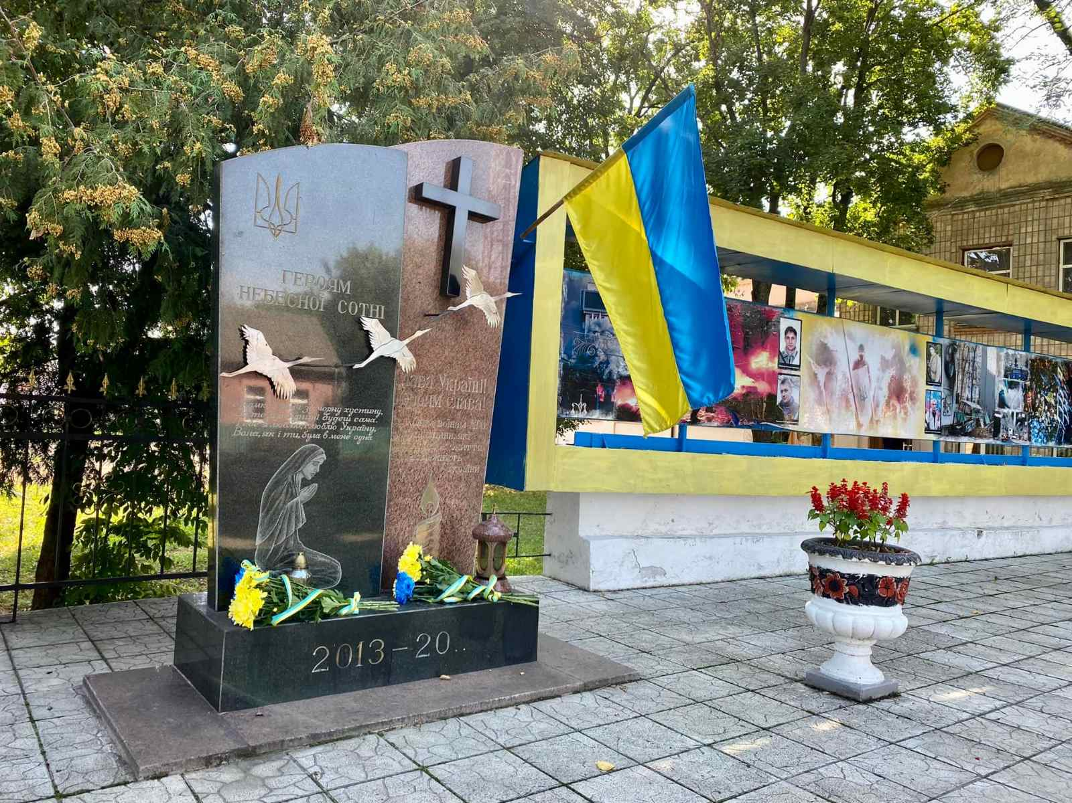
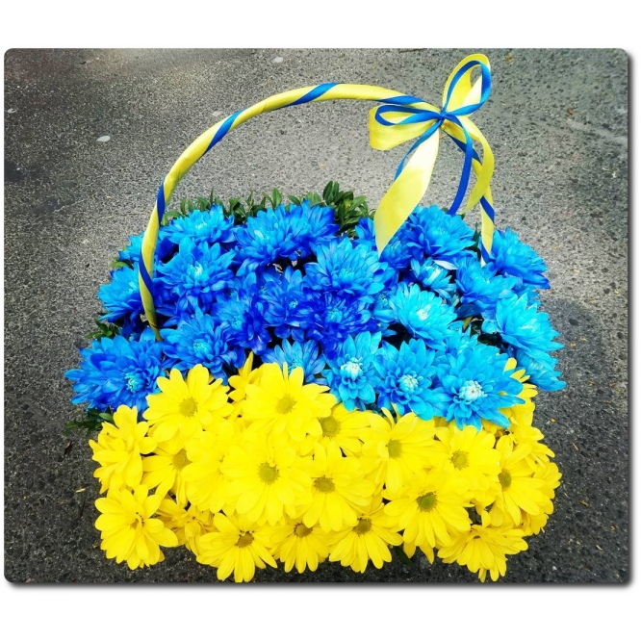
Неабияке значення для виховання свідомого громадянина є прищеплення шанобливого ставлення до героїв війни, ветеранів, до пам’яті про тих, хто загинув, захищаючи Вітчизну; поваги до воїнів — захисників, кордонів Батьківщини. Діти з щирою вдячністю мають йти разом із батьками та вихователями до пам’ятників чи меморіалів загиблим воїнам, щоб покласти квіти. Дуже великий вплив мають бесіди, зустрічі з ветеранами, екскурсії, використання пісень, віршів, наочного матеріалу. Після кожного заходу запропонуйте дітям взяти у руки олівці та фарби й відтворити свої враження в образотворчій діяльності.

Slide 15

Дитина старшого дошкільного повинна знати
Назву країни, яку можна закріпити в іграх („Хто більше назве країн”, „З якої країни гості”, „Чия це казка”, „З якої країни ця іграшка”), у вправах типу „Із різних назв країн визнач нашу країну”, „Пошукаємо нашу країну на карті, глобусі”, „Як написати адресу на конверті” тощо.
Назву столиці нашої Батьківщини, її визначні місця . Тут нам допоможе розгляд ілюстрацій, слайдів, відеофільмів, художні твори, розповіді дорослих, фотографії, екскурсії, малювання та ігри-подорожі .
Державну символіку України, у кожної країни є свій прапор, герб, гімн.
Природу рідного краю та країни, де дитина живе, які люди за національністю, за особистими якостями населяють її країну, чим прославили вони рідну країну і увесь світ, що являє собою мистецтво, традиції, звичаї її країни.

Slide 16



Національно-патріотичне виховання дітей – дуже складний процес, який потребує озброєння педагогів дошкільної галузі відповідним методичним інструментарієм і усвідомлення ними потреби та важливості такої роботи саме з дітьми дошкільного віку.
Головне - не запізнитися, не пропустити той момент, коли виховні зусилля будуть найефективнішими, коли робота, проведена педагогом, дасть високий результат.

Slide 17
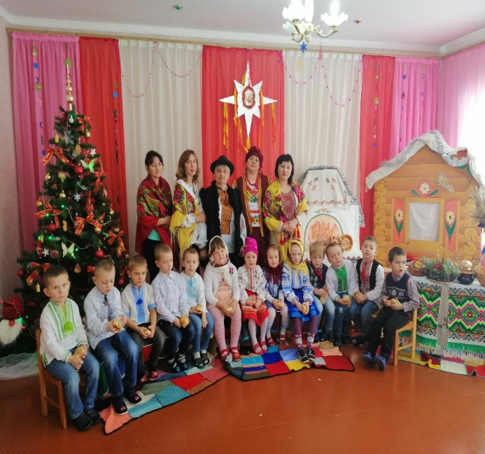
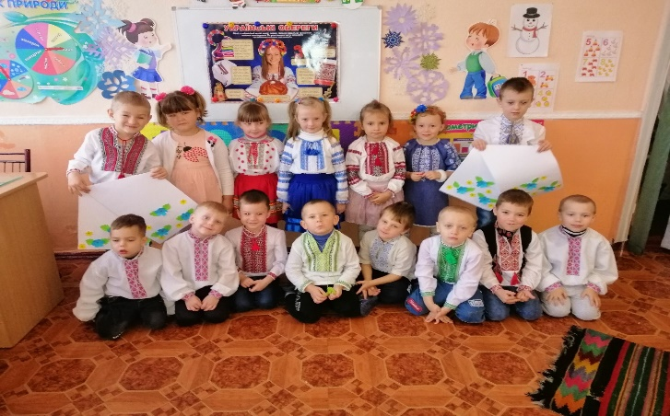
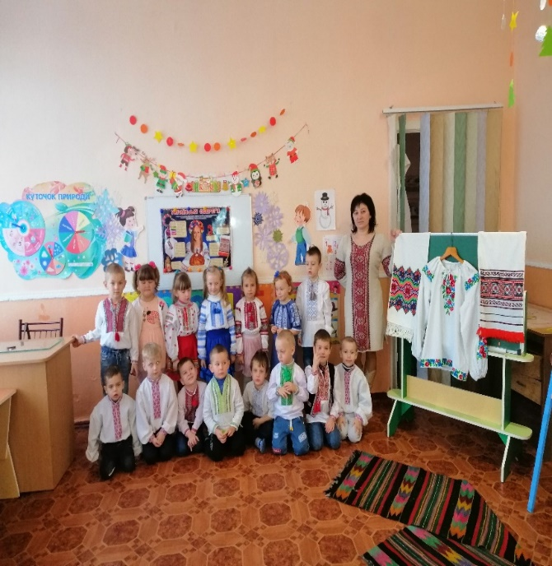
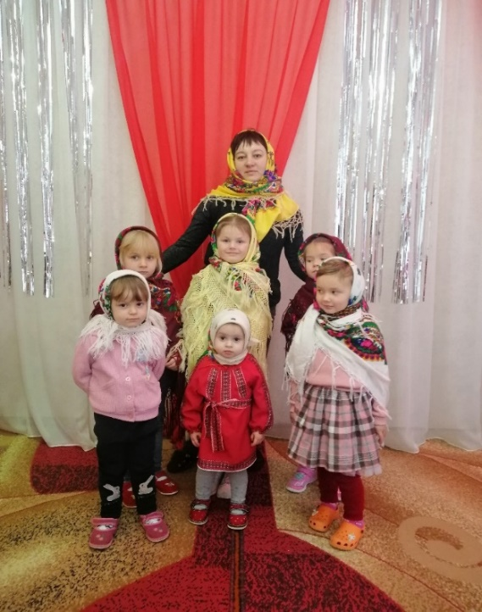
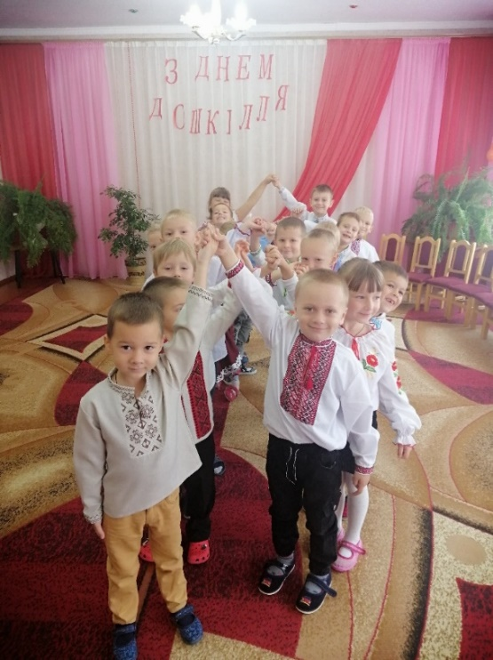
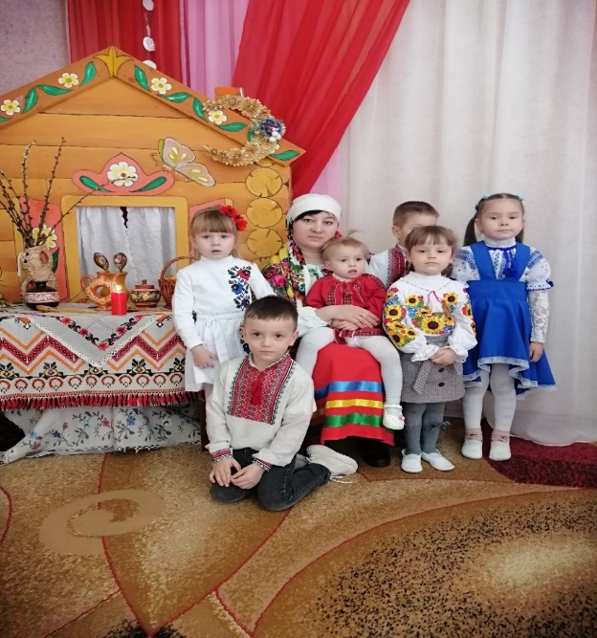
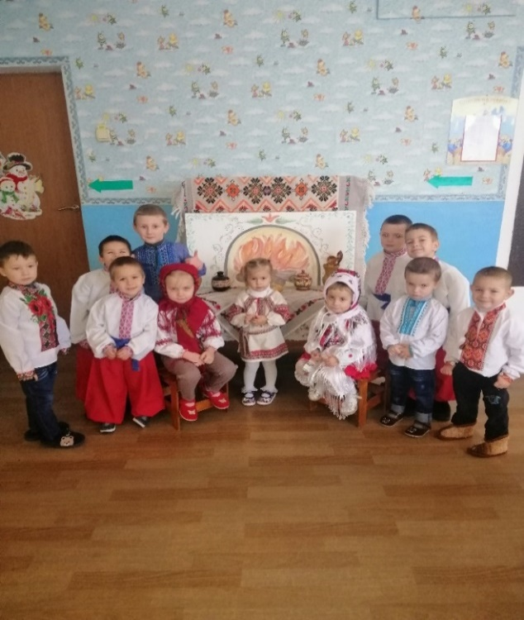

Slide 18

Дякую за увагу

